Slide 1

Ôn tập văn bản:
Nói với con
- Y phương -

Slide 2
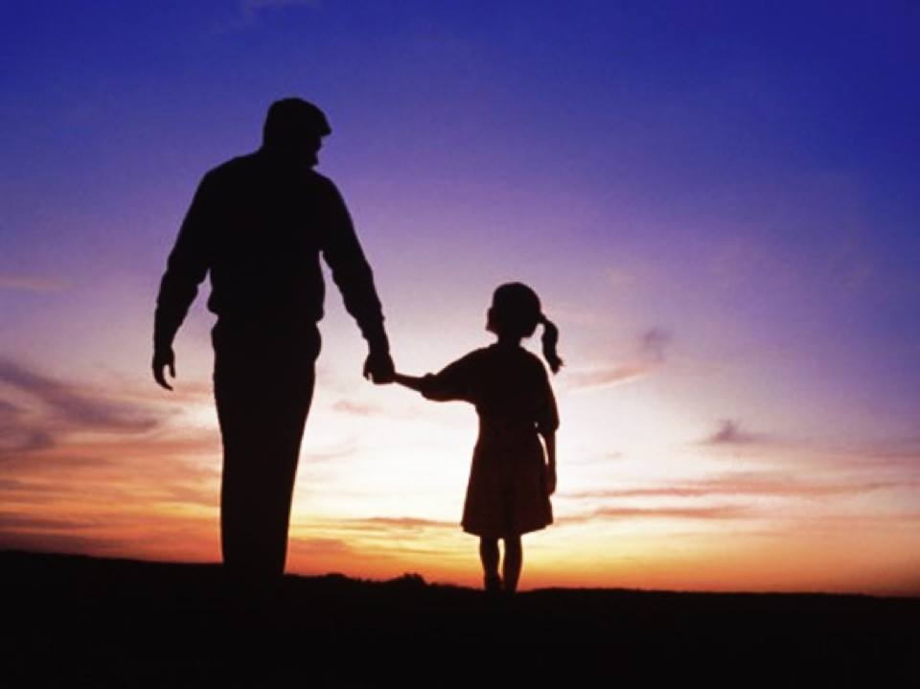
I. Tìm hiểu chung

Slide 3
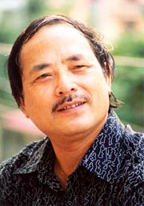



1. Tác giả
- Tên thật: Hứa Vĩnh Sước, sinh năm 1948.
- Là nhà thơ người dân tộc Tày.
- Thơ ông thể hiện tâm hồn chân thật, mạnh mẽ, trong sáng và cách tư duy giàu hình ảnh của người miền núi.
Y Phương

Slide 4


1. Tác giả
2. Tác phẩm
Hoàn cảnh sáng tác
Thể thơ
Bố cục
- Tự do
-Phần 1: Từ đầu đến trên đời”. Cội nguồn sinh dưỡng của con người.
-Phần 2: Phần còn lại. Những phẩm chất, truyền thống tốt đẹp của người đồng mình. Lời nhắc nhở của cha.
- Sáng tác 1980, thời kì đất nước còn gặp nhiều khó khan, gian khổ. Như lời tâm tình của tác giả nói với đứa con gái mới chào đời.
- Được in trong “Thơ Việt Nam 1945-1985”
Phương thức biểu đạt
- Biểu cảm

Slide 5
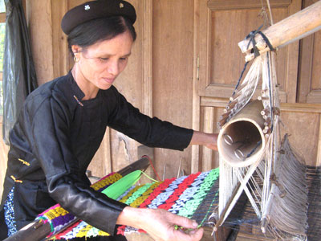
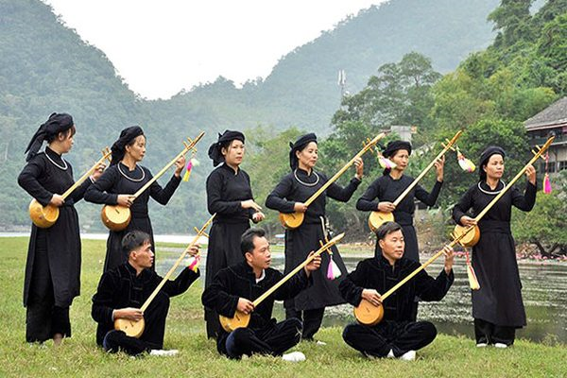
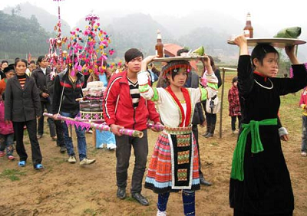
1. Tác giả
2. Tác phẩm
Người đồng mình: người vùng mình, người miền mình. Đây có thể hiểu là những người cùng sống trên một miền đất, cùng quê hương, cùng một dân tộc.

Slide 6
II. Đọc – hiểu văn bản

Slide 7

1. Nói với con về cội nguồn sinh dưỡng
a. Tình cảm gia đình
    Chân phải bước tới cha
    Chân trái bước tới mẹ
    Một bước chạm tiếng nói
    Hai bước tới tiếng cười
- Điệp từ, điệp cấu trúc câu.
- Hình ảnh mộc mạc, cách diễn đạt chất phác.
=> Hình ảnh người con đang lớn lên từng ngày trong vòng tay yêu thương của cha mẹ. Gia đình là tổ ấm để con khôn lớn, trưởng thành.

Slide 8


  Cha mẹ mãi nhớ về ngày cưới
  Ngày đầu tiên đẹp nhất trên đời.
Ngày cưới: Khởi nguồn hạnh phúc
Cụm từ “mãi nhớ, đẹp nhất”: Nhấn mạnh tình cảm gia đình vô cùng thiêng liêng, cao quý.
=> Con lớn lên trong tình yêu của cha mẹ, hạnh phúc gia đình.

Slide 9


a. Tình cảm gia đình
b. Tình cảm quê hương
Con người quê hương
  Người đồng mình yêu lắm con ơi
  Đan lờ cài nan hoa
  Vách nhà ken câu hát
  Rừng cho hoa
  Con đường cho những tấm lòng
- Cách gọi thân thương: Người đồng mình
Thiên nhiên quê hương
- Phép nhân hóa, điệp từ “cho” và ẩn dụ.
- Động từ: đan, cài => Cuộc sống lao động cần cù, sáng tạo
=> Con được lớn lên trong cuộc sống lao động cần cù và vui tươi của người quê hương.
=> Thiên nhiên thơ mộng và nghĩa tình.
- Phép ẩn dụ “Vách nhà ken câu hát” => cuộc sống vui tươi, lạc quan.

Slide 10

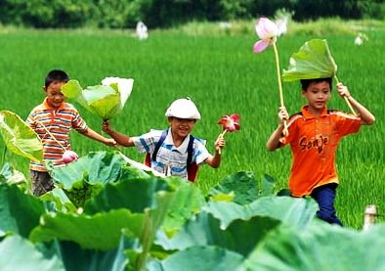
Cội nguồn sinh dưỡng của con
Gia đình
Quê hương
Nuôi dưỡng con khôn lớn, trưởng thành

Slide 11
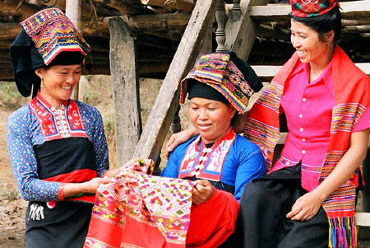
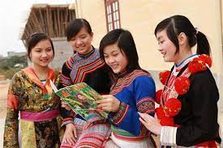
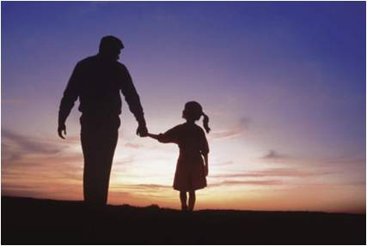
2. Nói với con về sức sống, truyền thống quê hương và
mong ước của cha
2. Nói với con về sức sống, truyền thống quê hương và
mong ước của cha

Slide 12

a. Nói với con về sức sống, truyền thống quê hương
Người đồng mình thương lắm con ơi
Cao đo nỗi buồn
Xa nuôi chí lớn
Cách diễn đạt độc đáo, lấy không gian để đo tâm hồn.
- Cuộc sống vẫn còn nhiều nỗi buồn lo, cực nhọc.
- Người đồng mình lấy đó làm động lực để cố gắng, vươn lên

Slide 13

Dẫu làm sao thì cha vẫn muốn
Sống trên đá không chê đá gập ghềnh
Sống trong thung không chê thung nghèo đói
Sống như sông như suối
Lên thác xuống ghềnh
Không lo cực nhọc
Nghệ thuật
Điệp ngữ, so sánh, thành ngữ, từ phủ định.
Hình ảnh thơ giàu sức gợi tả.
- Sống thuỷ chung gắn bó với quê hương
- Dám chấp nhận thử thách và vượt qua nó bằng nghị lực và niềm tin.
Nội dung

Slide 14

Người đồng mình thô sơ da thịt
Chẳng mấy ai nhỏ bé đâu con
Người đồng mình tự đục đá kê cao quê hương
Còn quê hương thì làm phong tục
- Điệp ngữ.
- Hình ảnh thơ giàu sức gợi.
- Người đồng mình giản dị, mộc mạc nhưng không nhỏ bé về ý chí và tâm hồn.
- Tự lực, tự cường xây dựng quê hương với phong tục và truyền thống tốt đẹp.

Slide 15

b. Mong ước của người cha
  Con ơi tuy thô sơ da thịt
  Lên đường
  Không bao giờ nhỏ bé được
  Nghe con.
Trưởng thành, tự bước vào cuộc sống
Mong con
- Sống nghĩa tình với quê hương.
- Hãy tự hào về truyền thống của quê hương.
- Tự tin và vững vàng trên bước đường đời.

Slide 16
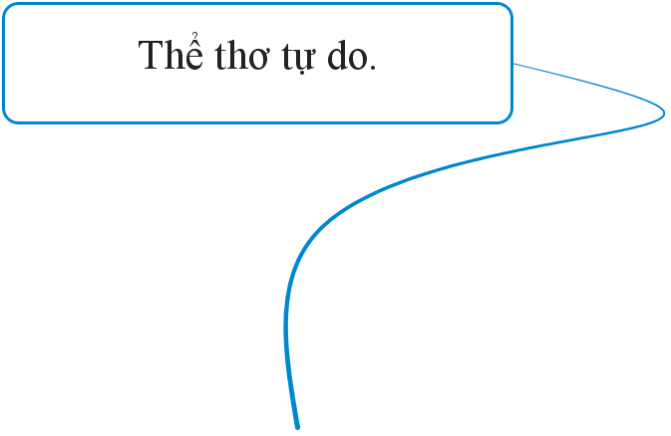
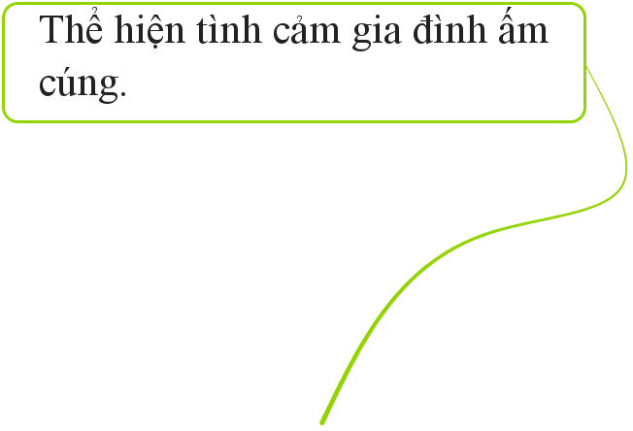


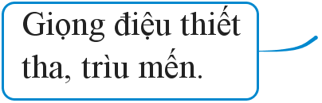
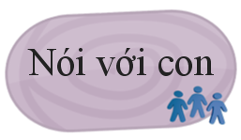
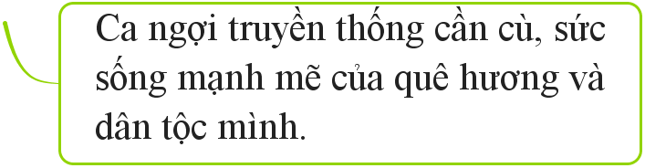
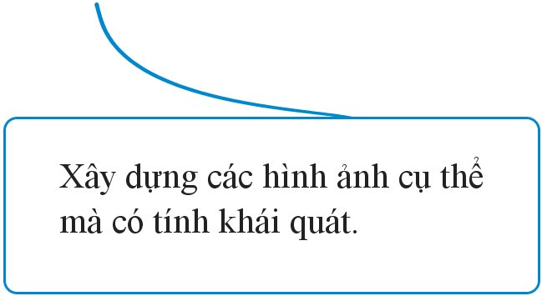
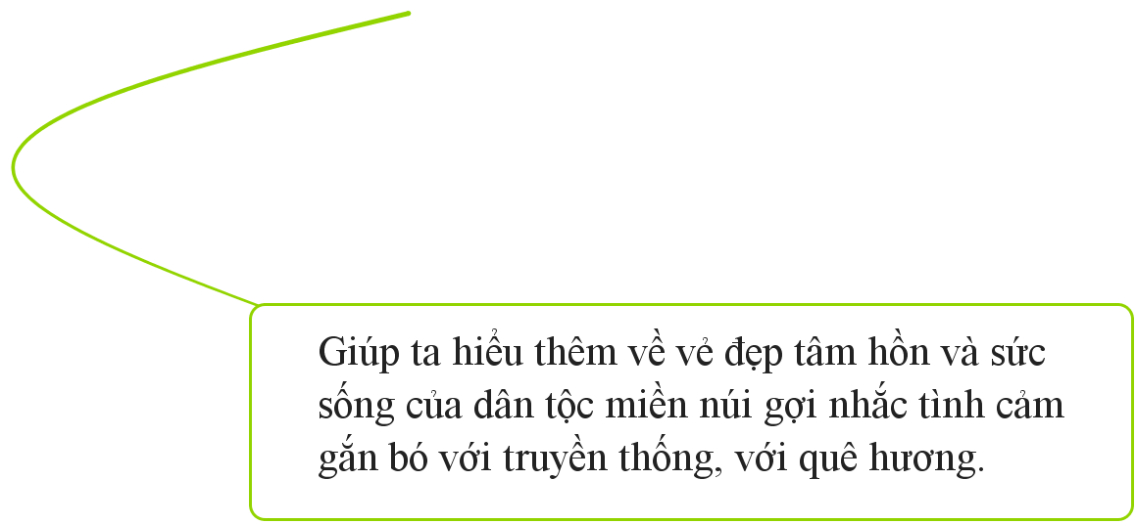

Slide 17
III. Luyện đề đọc hiểu

Slide 18

Phiếu số 1
Mở đầu bài thơ Nói với con, Nhà thơ Y Phương viết:
“Chân phải bước tới cha
Chân trái bước tới mẹ
Một bước chạm tiếng nói
Hai bước tới tiếng cười.”
Câu 1: Ghi lại chính xác 7 dòng tiếp theo những dòng thơ trên.
Câu 2: Cách miêu tả bước chân con “chạm tiếng nói , “tới tiếng cười” có gì đặc biệt? Qua đó, tác giả đã thể hiện được điều gì?
Câu 3: Hãy trình bày suy nghĩ của em (khoảng 12 câu) về quan niệm: Được sống trong tình yêu thương là hạnh phúc của mỗi con người.

Slide 19

Câu 1: Ghi lại chính xác 7 dòng tiếp theo những dòng thơ trên.
“Người đồng mình yêu lắm con ơi
Đan lờ cài nan hoa
Vách nhà ken câu hát
Rừng cho hoa
Con đường cho những tấm lòng
Cha mẹ mãi nhớ về ngày cưới.”

Slide 20
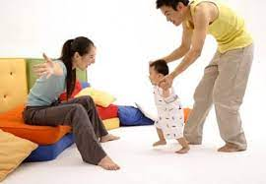

Câu 2: Cách miêu tả bước chân con “chạm tiếng nói, “tới tiếng cười” có gì đặc biệt?
Sự đặc biệt trong cách miêu tả bước chân con:
- Cách miêu tả bước chân con “chạm tiếng nói”, "tới tiếng cười” có sử dụng ẩn dụ chuyển đổi cảm giác và cấu trúc đối xứng tạo ra một âm điệu tươi vui, quấn quýt...-
- Giúp chúng rất dễ hình dung một hình ảnh cụ thể thường gặp trong đời sống: đứa con đang tập đi, cha mẹ vây quanh mừng vui hân hoan theo mỗi bước chân con.
- Từng bước đi, từng tiếng nói, tiếng cười của con đều được cha mẹ chăm chút, nâng niu, đón nhận.

Slide 21

Câu 3: Hãy trình bày suy nghĩ của em (khoảng 12 câu) về quan niệm: Được sống trong tình yêu thương là hạnh phúc của mỗi con người.
- Giải thích câu nói: “Được sống trong tình thương là hạnh phúc của mỗỉ con người”.
- Tình thương: là tình cảm nồng nhiệt làm cho gẳn bó mật thiết và có trách nhiệm với người, với vật.
- Hạnh phúc: là trạng thái sung sướng vì cảm thấy hoàn toàn đạt được ý nguyện. (Từ điển tiếng Việt)
- Bàn luận: Tại sao được sống trong tình thương là hạnh phúc của mỗi con người? Tình thương khiến cho người ta luôn hướng về nhau để chia sẻ thông cảm, đùm bọc lẫn nhau

Slide 22
- Biểu hiện, ý nghĩa của tình thương:
+ Trong phạm vi gia đình: Cha mẹ yêu thương con cái, chấp nhận bao vất vả, cực nhọc, hi sinh bản thân để nuôi dạy con cái nên người. Con cái biết nghe lời dạy bảo của cha mẹ, biết đem lại niềm vui cho cha mẹ, đó là hiếu thảo, là tình thương và hạnh phúc. Tình thương yêu, sự hòa thuận giữa anh em, giữa cha mẹ và con cái tạo nên sự bền vững của hạnh phúc gia đình...
+ Trong phạm vi xã hội: Tình thương là truyền thống đạo lí “Thương người như thể thương thân” tạo nên sự gắn bó chặt chẽ trong quan hệ cộng đồng giai cấp, dân tộc.
- Phê phán, bác bỏ: Lối sống thờ ơ, vô cảm, thiếu tình thương, không biết quan tâm, chia sẻ, đồng cảm vả giúp đỡ người khác...
- Liên hệ bản thân: Rút ra bài học về phương châm sống xứng đáng là con người có đạo đức, có nhân cách và hành động vì tình thương.

Slide 23

Cho đoạn thơ:
“Con ơi tuy thô sơ da thịt
Lên đường
Không bao giờ nhỏ bé được
Nghe con”
Câu 1: Tìm thành phần gọi - đáp trong những dòng thơ trên.
Câu 2: Theo em việc dùng từ phủ định trong dòng thơ “Không bao giờ nhỏ bé được” nhằm khẳng định điều gì?
Câu 3: Điều lớn lao nhất mà người cha muốn truyền cho con qua những câu thơ trên là gì?
Câu 4: Bốn câu đầu bài thơ “Nói với con" của nhà thơ Y phương đã diễn tả thật mộc mạc mà sinh động, sâu sắc tình yêu thương của cha mẹ đối với con.
Coi câu đã cho là câu mở đầu của một đoạn văn, hãy viết tiếp thành đoạn văn khoảng 10 câu theo phép lập luận tổng hợp - phân tích – tổng hợp. Trong đoạn, sử dụng một câu có thành phần phụ chú và phép nối liên kết câu.
Câu 5: Từ bải thơ trên và những hiểu biết xã hội, em hây trình bày suy nghĩ (khoảng nửa trang giấy thi) về cội nguồn của mỗi con người qua đó thấy được trách nhiệm của mỗi cá nhân trong tình hình đất nước hiện nay.

Slide 24

Câu 1: Tìm thành phần gọi - đáp trong những dòng thơ trên.
Thành phần gọi - đáp:
Trong những dòng thơ trên thành phần gọi đáp là: Con ơi

Slide 25

Câu 2: Theo em việc dùng từ phủ định trong dòng thơ “Không bao giờ nhỏ bé được” nhằm khẳng định điều gì?
Việc dùng từ phủ định trong dòng thơ “Không bao giờ nhỏ bé được” nhằm khẳng định điều mong ước lớn lao của ngươi cha đối với con: Phải sống một cuộc sống cao đẹp cho xứng đáng với tư cách con người và với quê hương, không được sống thấp hèn dù ở bất cứ hoàn cảnh nào.

Slide 26
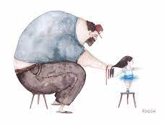
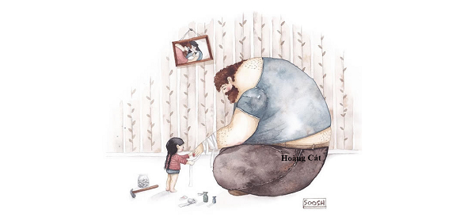
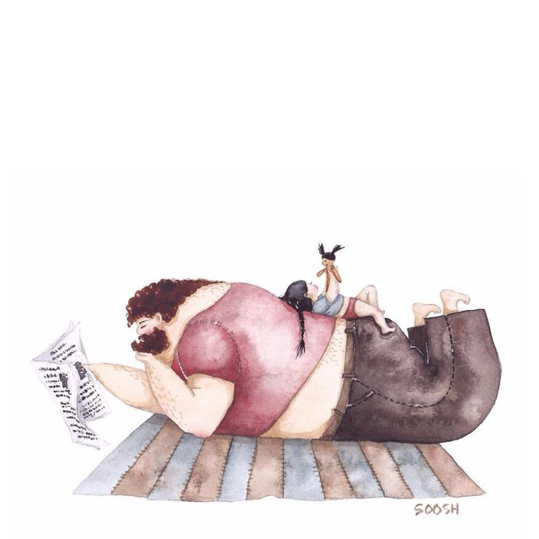
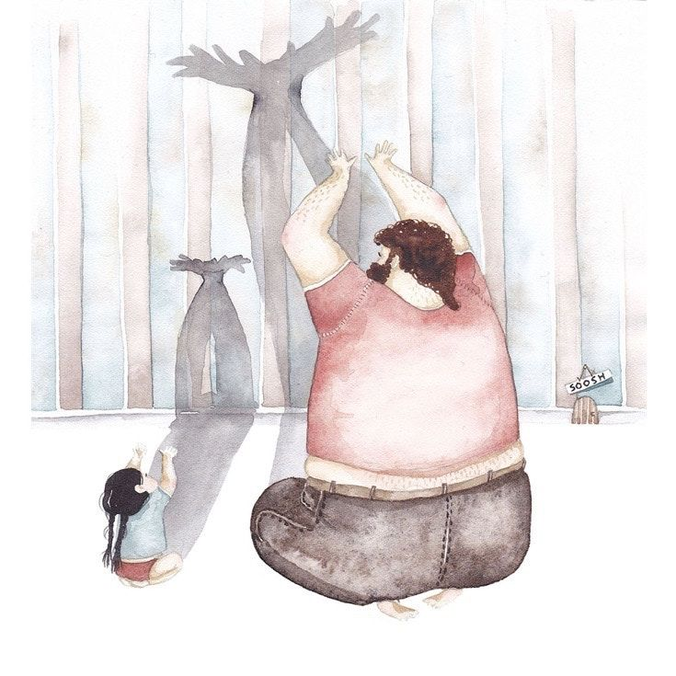
Câu 3: Điều lớn lao nhất mà người cha muốn truyền cho con qua những câu thơ trên là gì?
Điều lớn lao nhất cha muốn nói vớỉ con:
- Tự hào và phát huy phẩm chất tốt đẹp của người đồng mình: mộc mạc, giản dị nhưng không nhỏ bé về tâm hồn, nhân cách.
- Hãy tự tin, vững bước trên đường đời

Slide 27
Câu 4: Bốn câu đầu bài thơ “Nói với con" của nhà thơ Y phương đã diễn tả thật mộc mạc mà sinh động, sâu sắc tình yêu thương của cha mẹ đối với con.
Coi câu đã cho là câu mở đầu của một đoạn văn, hãy viết tiếp thành đoạn văn khoảng 10 câu theo phép lập luận tổng hợp - phân tích – tổng hợp. Trong đoạn, sử dụng một câu có thành phần phụ chú và phép nối liên kết câu.
- Cách diễn đạt lạ, nhịp thơ 2/3, cấu trúc đối xứng từng câu gợi âm điệu vui tươi Hình dung hình ảnh cụ thể: đứa con tập đi, cha mẹ hân hoan trong từng bước đi của con.
- Ý nghĩa khái quát: Từng bước đi, tiếng nói, tiếng cười, sự trưởng thành của con được cha mẹ nâng niu, dìu đỡ. Con được lớn lên trong không khí gia đình đầm ấm, hạnh phúc. Đó là hành trang quý báu trong cuộc đời con bởi đó là yếu tố đầu tiên nuôi dưỡng tâm hồn và hình thành phẩm chất của mỗi con người. Tấm lòng yêu thương, sự quan tâm của cha mẹ có ý nghĩa vô cùng quan trọng.
=> Bốn câu đầu là lời cha nói với con: cội nguồn sinh dưỡng của con chính là gia đình.

Slide 28
Câu 5: Từ bài thơ trên và những hiểu biết xã hội, em hây trình bày suy nghĩ (khoảng nửa trang giấy thi) về cội nguồn của mỗi con người qua đó thấy được trách nhiệm của mỗi cá nhân trong tình hình đất nước hiện nay.
- Mỗi con người khi sinh ra, lớn lên đều có một cội nguồn rõ ràng, xác định. Cội nguồn đó là gia đình, dòng họ, quê hương, đất nước.
“Quê hương mỗi người chỉ một
Như là chỉ một mẹ thôi.”
- Cội nguồn là không gian sinh tồn và giúp cho sự hình thành, phát triển của mỗi một con người. Nó có tác động to lớn đến con người và giá trị, ý nqhĩa đời sống của mỗi nqười. Vì vậy, mỗi người phải có trách nhiệm đối với nguồn cội của mình: tưởng nhớ tổ tiên, cội nguồn gia đình, dân tộc; gắn bó, chia sẻ với gia đình, với đất nước những lúc khó khăn, gian khổ; biết yêu thương và hi sinh cho gia đình, đất nước, quê hương.

